Slide 1
缓存商品、购物车

Slide 2
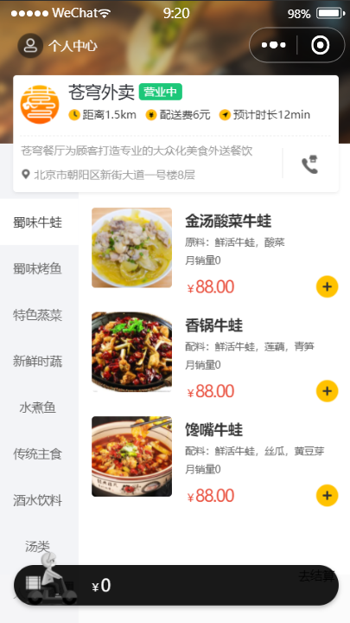
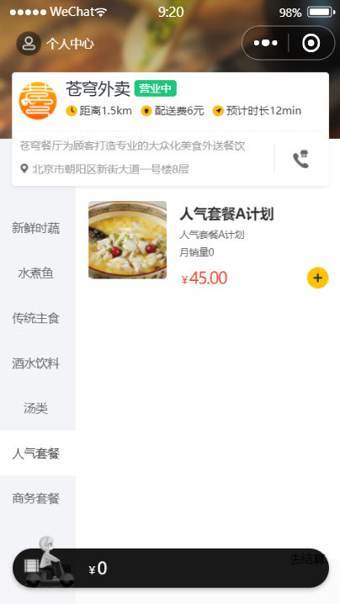
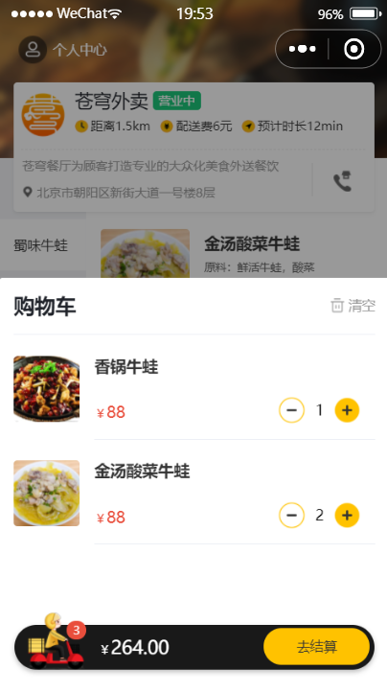

Slide 3
缓存菜品
缓存套餐
添加购物车
查看购物车
清空购物车

Slide 4
缓存菜品
01
问题说明
实现思路
代码开发
功能测试

Slide 5

问题说明
用户端小程序展示的菜品数据都是通过查询数据库获得，如果用户端访问量比较大，数据库访问压力随之增大。
后端服务
DB
结果：系统响应慢、用户体验差

Slide 6
缓存菜品
01
问题说明
实现思路
代码开发
功能测试

Slide 7
实现思路
通过Redis来缓存菜品数据，减少数据库查询操作。
开始
后端服务
缓存是否存在
查询数据库
载入缓存
查询菜品
No
Yes
读取缓存

Slide 8
实现思路
缓存逻辑分析：
每个分类下的菜品保存一份缓存数据
数据库中菜品数据有变更时清理缓存数据
key
value
dish_1
string(…)
dish_2
string(…)
dish_3
string(…)

Slide 9
缓存菜品
01
问题说明
实现思路
代码开发
功能测试

Slide 10
代码开发
修改用户端接口 DishController 的 list 方法，加入缓存处理逻辑：
//构造redis缓存key，规则为：dish_分类id String key = "dish_" + categoryId; //查询redis中是否有缓存数据 List<DishVO> list = (List<DishVO>) redisTemplate.opsForValue().get(key); //存在缓存数据，直接返回给前端 if(list != null && list.size() > 0){ return Result.success(list); } Dish dish = new Dish(); dish.setCategoryId(categoryId); dish.setStatus(StatusConstant.ENABLE);//查询起售中的菜品 list = dishService.listWithFlavor(dish); //将查询到的数据载入缓存 redisTemplate.opsForValue().set(key, list); return Result.success(list);
DishController

Slide 11
代码开发
修改管理端接口 DishController 的相关方法，加入清理缓存的逻辑，需要改造的方法：
新增菜品
修改菜品
批量删除菜品
起售、停售菜品

Slide 12
代码开发
抽取清理缓存的方法：
/** * 清理缓存数据 */ private void cleanCache(String pattern){ Set keys = redisTemplate.keys(pattern); redisTemplate.delete(keys); }
DishController

Slide 13
代码开发
调用清理缓存的方法，保证数据一致性：
@Autowired private RedisTemplate redisTemplate; /** * 新增菜品 * @param dishDTO * @return */ @PostMapping @ApiOperation("新增菜品") public Result save(@RequestBody DishDTO dishDTO){ log.info("新增菜品：{}", dishDTO); dishService.saveWithFlavor(dishDTO); Long categoryId = dishDTO.getCategoryId(); String key = "dish_" + categoryId; cleanCache(key); return Result.success(); }
DishController

Slide 14
代码开发
调用清理缓存的方法，保证数据一致性：
/** * 菜品批量删除 * @param ids * @return */ @DeleteMapping @ApiOperation("菜品批量删除") public Result delete(@RequestParam List<Long> ids){ log.info("菜品批量删除：{}", ids); dishService.deleteBatch(ids); //删除所有菜品的缓存数据 cleanCache("dish_*"); return Result.success(); }
DishController

Slide 15
代码开发
调用清理缓存的方法，保证数据一致性：
/** * 修改菜品 * @param dishDTO * @return */ @PutMapping @ApiOperation("修改菜品") public Result<String> update(@RequestBody DishDTO dishDTO){ log.info("修改菜品：{}", dishDTO); dishService.updateWithFlavor(dishDTO); //删除所有菜品的缓存数据 cleanCache("dish_*"); return Result.success(); }
DishController

Slide 16
代码开发
调用清理缓存的方法，保证数据一致性：
/** * 菜品起售停售 * @param status * @param id * @return */ @PostMapping("/status/{status}") @ApiOperation("菜品起售停售") public Result<String> startOrStop(@PathVariable Integer status, Long id){ dishService.startOrStop(status,id); //删除所有菜品的缓存数据 cleanCache("dish_*"); return Result.success(); }
DishController

Slide 17
缓存菜品
01
问题说明
实现思路
代码开发
功能测试

Slide 18
功能测试
可以通过如下方式进行测试：
查看控制台sql
前后端联调
查看Redis中的缓存数据

Slide 19
缓存菜品
缓存套餐
添加购物车
查看购物车
清空购物车

Slide 20
缓存套餐
02
Spring Cache
实现思路
代码开发
功能测试

Slide 21
Spring Cache
Spring Cache 是一个框架，实现了基于注解的缓存功能，只需要简单地加一个注解，就能实现缓存功能。
Spring Cache 提供了一层抽象，底层可以切换不同的缓存实现，例如：
EHCache
Caffeine
Redis
<dependency> <groupId>org.springframework.boot</groupId> <artifactId>spring-boot-starter-cache</artifactId> <version>2.7.3</version> </dependency>

Slide 22
Spring Cache
常用注解：
注解 | 说明
@EnableCaching | 开启缓存注解功能，通常加在启动类上
@Cacheable | 在方法执行前先查询缓存中是否有数据，如果有数据，则直接返回缓存数据；如果没有缓存数据，调用方法并将方法返回值放到缓存中
@CachePut | 将方法的返回值放到缓存中
@CacheEvict | 将一条或多条数据从缓存中删除

Slide 23
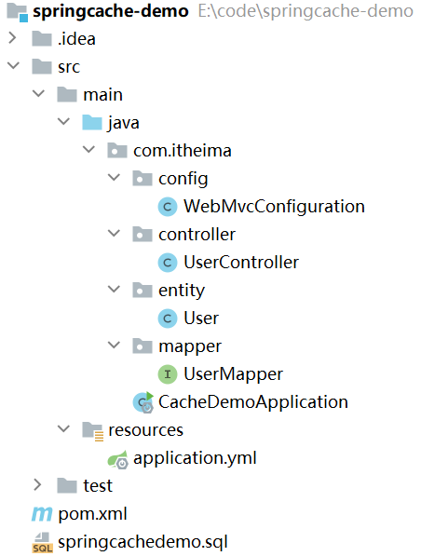
Spring Cache
入门案例：导入资料中的初始工程，在此基础上加入Spring Cache注解即可

Slide 24
缓存套餐
02
Spring Cache
实现思路
代码开发
功能测试

Slide 25
实现思路
具体的实现思路如下：
导入Spring Cache和Redis相关maven坐标
在启动类上加入@EnableCaching注解，开启缓存注解功能
在用户端接口SetmealController的 list 方法上加入@Cacheable注解
在管理端接口SetmealController的 save、delete、update、startOrStop等方法上加入CacheEvict注解

Slide 26
缓存套餐
02
Spring Cache
实现思路
代码开发
功能测试

Slide 27
代码开发
在用户端接口SetmealController的 list 方法上加入@Cacheable注解：
/** * 条件查询 * * @param categoryId * @return */ @GetMapping("/list") @ApiOperation("根据分类id查询套餐") @Cacheable(cacheNames = "setmealCache",key = "#categoryId") public Result<List<Setmeal>> list(Long categoryId) { Setmeal setmeal = new Setmeal(); setmeal.setCategoryId(categoryId); setmeal.setStatus(StatusConstant.ENABLE); List<Setmeal> list = setmealService.list(setmeal); return Result.success(list); }

Slide 28
代码开发
在管理端接口SetmealController的 save、delete、update、startOrStop等方法上加入CacheEvict注解：
@PostMapping @ApiOperation("新增套餐") @CacheEvict(cacheNames = "setmealCache",key = "#setmealDTO.categoryId") public Result save(@RequestBody SetmealDTO setmealDTO) { setmealService.saveWithDish(setmealDTO); return Result.success(); } @DeleteMapping @ApiOperation("批量删除套餐") @CacheEvict(cacheNames = "setmealCache",allEntries = true) public Result delete(@RequestParam List<Long> ids){ setmealService.deleteBatch(ids); return Result.success(); }

Slide 29
缓存套餐
02
Spring Cache
实现思路
代码开发
功能测试

Slide 30
功能测试
通过前后端联调方式来进行测试，同时观察redis中缓存的套餐数据。

Slide 31
缓存菜品
缓存套餐
添加购物车
查看购物车
清空购物车

Slide 32
添加购物车
03
需求分析和设计
代码开发
功能测试

Slide 33
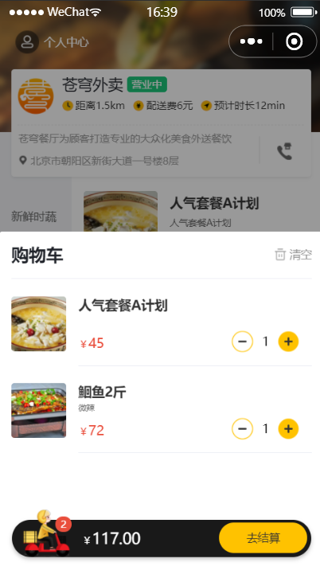

需求分析和设计
产品原型：
生活中的购物车：用于暂时存放所选商品的一种手推车

Slide 34
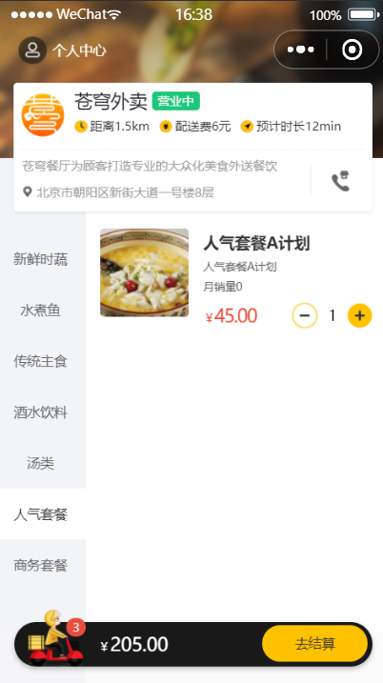
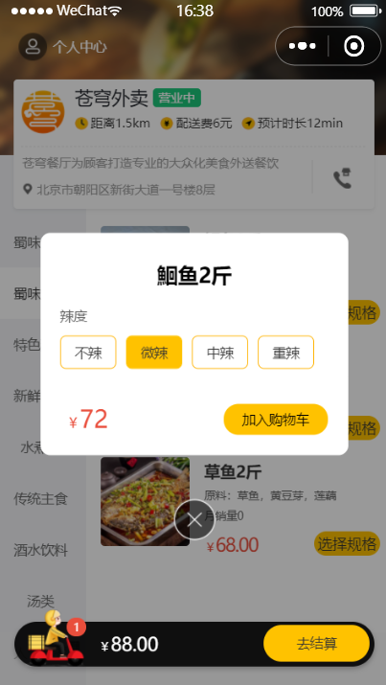
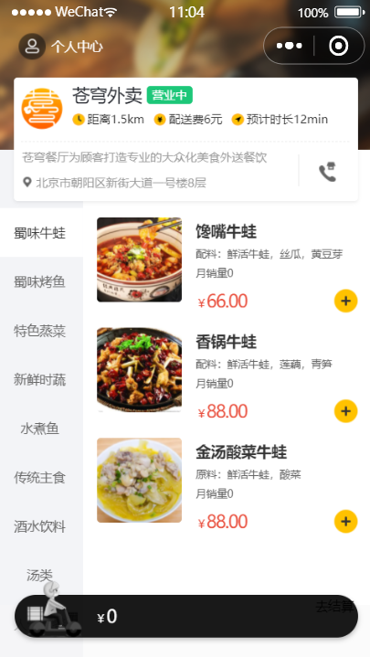
需求分析和设计
产品原型：

Slide 35
需求分析和设计
接口设计：
请求方式：POST
请求路径：/user/shoppingCart/add
请求参数：套餐id、菜品id、口味
返回结果：code、data、msg

Slide 36
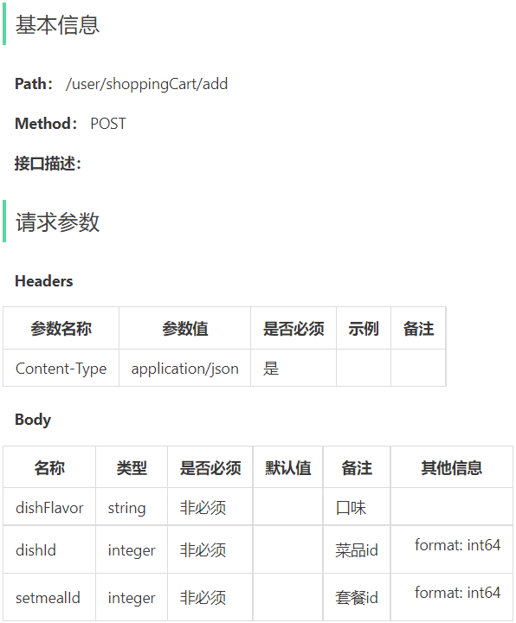
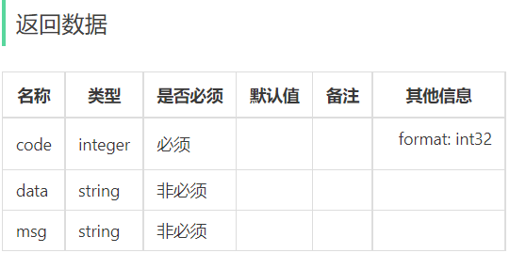
需求分析和设计
接口设计：

Slide 37
需求分析和设计
数据库设计：
作用：暂时存放所选商品的地方
选的什么商品
每个商品都买了几个
不同用户的购物车需要区分开

Slide 38
需求分析和设计
数据库设计（shopping_cart表）：
字段名 | 数据类型 | 说明 | 备注
id | bigint | 主键 | 自增
name | varchar(32) | 商品名称 | 冗余字段
image | varchar(255) | 商品图片路径 | 冗余字段
user_id | bigint | 用户id | 逻辑外键
dish_id | bigint | 菜品id | 逻辑外键
setmeal_id | bigint | 套餐id | 逻辑外键
dish_flavor | varchar(50) | 菜品口味
number | int | 商品数量
amount | decimal(10,2) | 商品单价 | 冗余字段
create_time | datetime | 创建时间

Slide 39
添加购物车
03
需求分析和设计
代码开发
功能测试

Slide 40
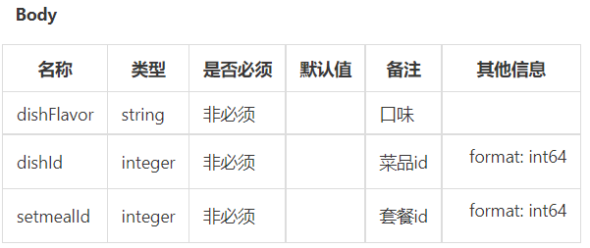
代码开发
根据添加购物车接口的参数设计DTO：
public class ShoppingCartDTO implements Serializable { private Long dishId; private Long setmealId; private String dishFlavor; }

Slide 41
代码开发
根据添加购物车接口创建ShoppingCartController：
@RestController @RequestMapping("/user/shoppingCart") @Slf4j @Api(tags = "C端-购物车接口") public class ShoppingCartController { @Autowired private ShoppingCartService shoppingCartService; /** * 添加购物车 * @param shoppingCartDTO * @return */ @PostMapping("/add") @ApiOperation("添加购物车") public Result add(@RequestBody ShoppingCartDTO shoppingCartDTO){ log.info("添加购物车：{}", shoppingCartDTO); shoppingCartService.addShoppingCart(shoppingCartDTO); return Result.success(); }
}

Slide 42
代码开发
创建ShoppingCartService接口：
public interface ShoppingCartService { /** * 添加购物车 * @param shoppingCartDTO */ void addShoppingCart(ShoppingCartDTO shoppingCartDTO);
}

Slide 43
代码开发
创建ShoppingCartServiceImpl实现类，并实现add方法：
@Service public class ShoppingCartServiceImpl implements ShoppingCartService { @Autowired private ShoppingCartMapper shoppingCartMapper; @Autowired private DishMapper dishMapper; @Autowired private SetmealMapper setmealMapper; /** * 添加购物车 * @param shoppingCartDTO */ public void addShoppingCart(ShoppingCartDTO shoppingCartDTO) { ShoppingCart shoppingCart = new ShoppingCart(); BeanUtils.copyProperties(shoppingCartDTO, shoppingCart); //只能查询自己的购物车数据 shoppingCart.setUserId(BaseContext.getCurrentId()); //判断当前商品是否在购物车中 List<ShoppingCart> shoppingCartList = shoppingCartMapper.list(shoppingCart);

Slide 44
代码开发
创建ShoppingCartServiceImpl实现类，并实现add方法：
if (shoppingCartList != null && shoppingCartList.size() == 1) { //如果已经存在，就更新数量，数量加1 shoppingCart = shoppingCartList.get(0); shoppingCart.setNumber(shoppingCart.getNumber() + 1); shoppingCartMapper.updateNumberById(shoppingCart); } else { //如果不存在，插入数据，数量就是1 Long dishId = shoppingCartDTO.getDishId(); if (dishId != null) { //添加到购物车的是菜品 Dish dish = dishMapper.getById(dishId); shoppingCart.setName(dish.getName()); shoppingCart.setImage(dish.getImage()); shoppingCart.setAmount(dish.getPrice()); } else { //添加到购物车的是套餐 Setmeal setmeal = setmealMapper.getById(shoppingCartDTO.getSetmealId()); shoppingCart.setName(setmeal.getName()); shoppingCart.setImage(setmeal.getImage()); shoppingCart.setAmount(setmeal.getPrice()); } shoppingCart.setNumber(1); shoppingCart.setCreateTime(LocalDateTime.now()); shoppingCartMapper.insert(shoppingCart); } }
}

Slide 45
代码开发
创建ShoppingCartMapper接口：
@Mapper public interface ShoppingCartMapper { /** * 条件查询 * @param shoppingCart * @return */ List<ShoppingCart> list(ShoppingCart shoppingCart); /** * 更新商品数量 * @param shoppingCart */ @Update("update shopping_cart set number = #{number} where id = #{id}") void updateNumberById(ShoppingCart shoppingCart); /** * 插入购物车数据 * @param shoppingCart */ @Insert("insert into shopping_cart (name, user_id, dish_id, setmeal_id, dish_flavor, number, amount, image, create_time) " + " values (#{name},#{userId},#{dishId},#{setmealId},#{dishFlavor},#{number},#{amount},#{image},#{createTime})") void insert(ShoppingCart shoppingCart);
}

Slide 46
代码开发
创建ShoppingCartMapper.xml：
<?xml version="1.0" encoding="UTF-8" ?> <!DOCTYPE mapper PUBLIC "-//mybatis.org//DTD Mapper 3.0//EN" "http://mybatis.org/dtd/mybatis-3-mapper.dtd" > <mapper namespace="com.sky.mapper.ShoppingCartMapper"> <select id="list" parameterType="ShoppingCart" resultType="ShoppingCart"> select * from shopping_cart <where> <if test="userId != null"> and user_id = #{userId} </if> <if test="dishId != null"> and dish_id = #{dishId} </if> <if test="setmealId != null"> and setmeal_id = #{setmealId} </if> <if test="dishFlavor != null"> and dish_flavor = #{dishFlavor} </if> </where> order by create_time desc </select>
</mapper>

Slide 47
添加购物车
03
需求分析和设计
代码开发
功能测试

Slide 48
功能测试
可以通过如下方式进行测试：
查看控制台sql
Swagger接口文档测试
前后端联调

Slide 49
缓存菜品
缓存套餐
添加购物车
查看购物车
清空购物车

Slide 50
查看购物车
04
需求分析和设计
代码开发
功能测试

Slide 51
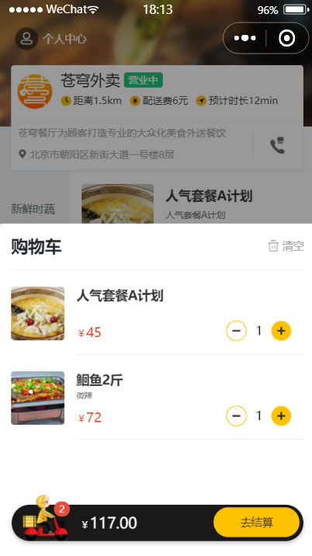
需求分析和设计
产品原型：

Slide 52
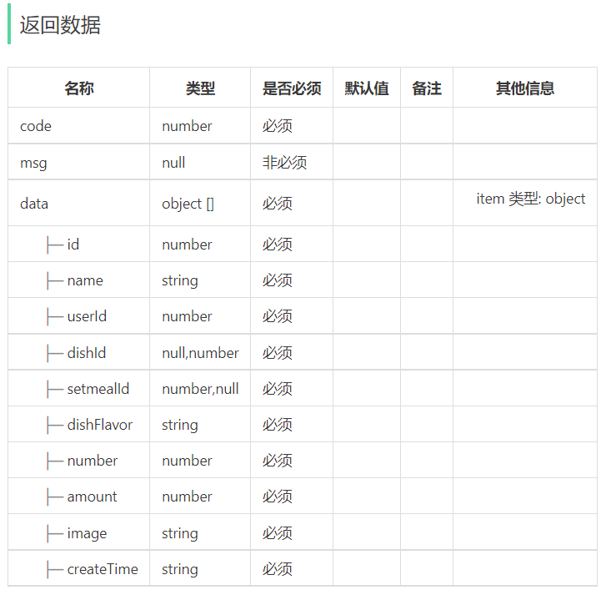
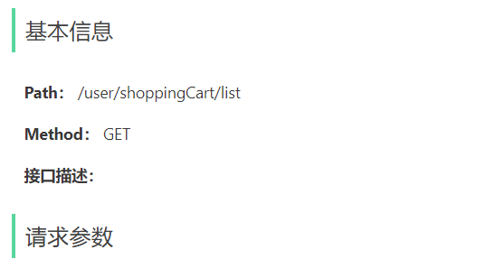
需求分析和设计
接口设计：

Slide 53
查看购物车
04
需求分析和设计
代码开发
功能测试

Slide 54
代码开发
在ShoppingCartController中创建查看购物车的方法：
/** * 查看购物车 * @return */ @GetMapping("/list") @ApiOperation("查看购物车") public Result<List<ShoppingCart>> list(){ return Result.success(shoppingCartService.showShoppingCart()); }

Slide 55
代码开发
在ShoppingCartService接口中声明查看购物车的方法：
/** * 查看购物车 * @return */ List<ShoppingCart> showShoppingCart();

Slide 56
代码开发
在ShoppingCartServiceImpl中实现查看购物车的方法：
/** * 查看购物车 * @return */ public List<ShoppingCart> showShoppingCart() { return shoppingCartMapper.list(ShoppingCart.builder().userId(BaseContext.getCurrentId()).build()); }

Slide 57
查看购物车
04
需求分析和设计
代码开发
功能测试

Slide 58
功能测试
可以通过接口文档进行测试，最后完成前后端联调测试即可

Slide 59
缓存菜品
缓存套餐
添加购物车
查看购物车
清空购物车

Slide 60
清空购物车
05
需求分析和设计
代码开发
功能测试

Slide 61
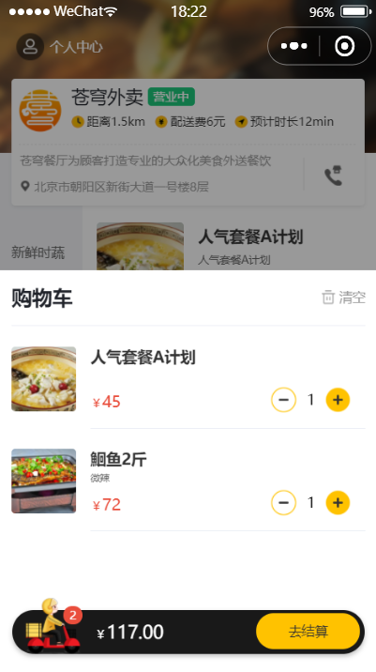
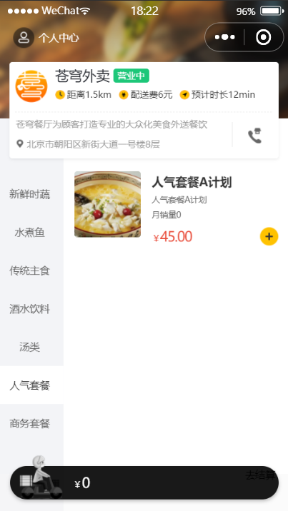
需求分析和设计
产品原型：

Slide 62
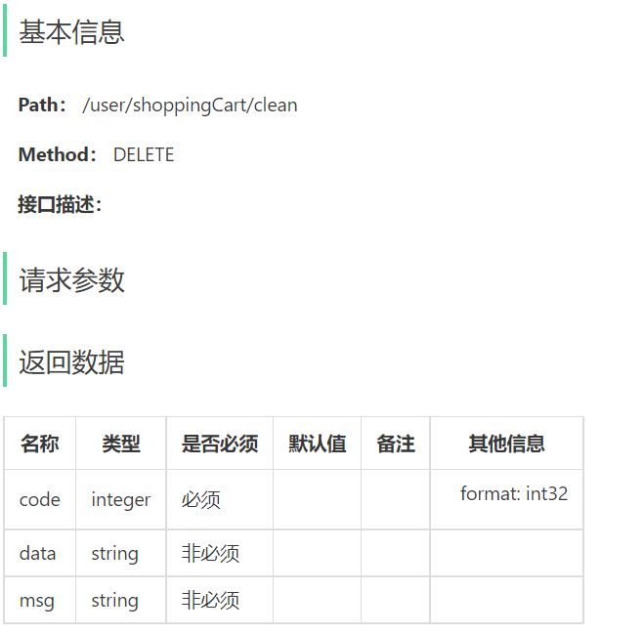
需求分析和设计
接口设计：

Slide 63
清空购物车
05
需求分析和设计
代码开发
功能测试

Slide 64
代码开发
在ShoppingCartController中创建清空购物车的方法：
/** * 清空购物车 * @return */ @DeleteMapping("/clean") @ApiOperation("清空购物车") public Result<String> clean(){ shoppingCartService.cleanShoppingCart(); return Result.success(); }

Slide 65
代码开发
在ShoppingCartService接口中声明清空购物车的方法：
/** * 清空购物车 */ void cleanShoppingCart();

Slide 66
代码开发
在ShoppingCartServiceImpl中实现清空购物车的方法：
/** * 清空购物车 */ public void cleanShoppingCart() { shoppingCartMapper.deleteByUserId(BaseContext.getCurrentId()); }

Slide 67
代码开发
在ShoppingCartMapper接口中创建删除购物车数据的方法：
/** * 根据用户id删除购物车数据 * @param userId */ @Delete("delete from shopping_cart where user_id = #{userId}") void deleteByUserId(Long userId);

Slide 68
清空购物车
05
需求分析和设计
代码开发
功能测试

Slide 69
功能测试
通过Swagger接口文档进行测试，通过后再前后端联调测试即可

